Slide 1
Спорт в Беларуси

Slide 2
Сегодня в стране функционирует более 23000 объектов физкультурно-спортивного назначения, в т.ч.:
144 стадиона
332 бассейна
4588 спортивных залов
52 спортивных манежа
35 спортивных сооружений с искусственным льдом

Slide 3
В Беларуси занимаются многими видами спорта. Наиболее популярны:
лёгкая атлетика
футбол
гимнастика
лыжный спорт
хоккей
теннис
фехтование
борьба
волейбол
гандбол
плавание
шахматы и шашки

Slide 4
В Беларуси много учебных центров для подготовки профессиональных спортсменов, в т.ч.:
Белорусский государственный университет физической культуры;
11 училищ олимпийского резерва;
165 специализированных школ олимпийского резерва;
более 250 детско-юношеских спортивных школ;
280 уроженцев Беларуси стали чемпионами мира и Европы во многих видах спорта.

Slide 5
Беларусь
и Олимпийские игры

Slide 6
Беларусь может гордиться своей историей участия в Олимпийских играх.
76 белорусов стали олимпийскими чемпионами.
Впервые белорусы приняли участие в Олимпийских играх в 1952 году в Хельсинки в составе сборной СССР.

Slide 8
Как независимое государство Беларусь участвовала в зимних Олимпийских играх в Лиллехаммере в 1994 году и завоевала две серебряные медали.
На Олимпийских играх в Пекине в 2008 году Беларусь завоевала 19 медалей, в т.ч. 4 золотые и 5 серебряных. Наиболее успешно белорусская команда выступила в легкой и тяжелой атлетике, гребле на каноэ и заняла 16-е место по количеству завоеванных медалей.

Slide 9
Также белорусы вошли в число чемпионов и призеров зимних Олимпийских игр в Ванкувере в 2010 году, завоевав 1 золотую медаль во фристайле, серебряную и бронзовую медали в биатлоне.
На летних Олимпийских Играх-2012 в Лондоне белорусские спортсмены завоевали 12 медалей, в т.ч. 2 золотые и 5 серебряные. В медальном зачете Олимпиады Беларусь заняла 26 место.

Slide 10
На зимней Олимпиаде-2014 в Сочи белорусские спортсмены завоевали 6 медалей (5 золотых и 1 бронзовую), обеспечив Беларуси рекордное в суверенной истории 8-е место в общекомандном медальном зачете.

Slide 11
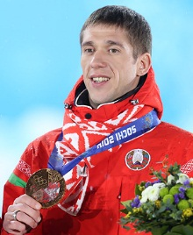
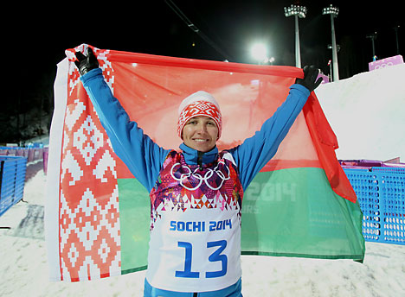
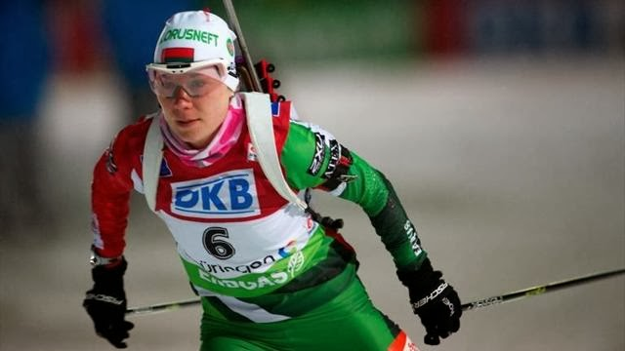

Slide 12
На XXXI летней Олимпиаде в Рио-де-Жанейро команда Беларуси была представлена в 75 дисциплинах программы и в итоговом медальном зачете заняла 40-е место. На счету белорусских олимпийцев – 9 наград Рио-2016.

Slide 14
В Беларуси три крупных центра олимпийской подготовки: в Стайках, Раубичах и Ратомке.
Многие знаменитые олимпийцы родом из Беларуси.

Slide 15
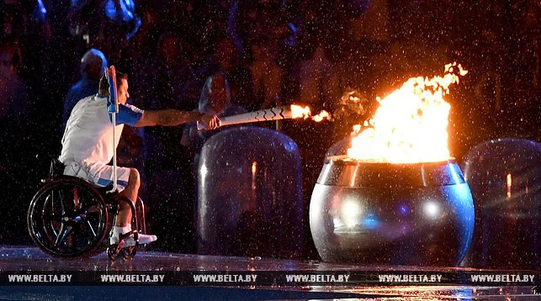
Беларусь
и Паралимпийские игры

Slide 16
Паралимпийские игры проходят раз в четыре года через две недели после окончания Олимпийских игр по месту проведения последних.
Годом рождения этих соревнований стал 1948 год. Однако, официальный термин «Паралимпийские игры» был введен только в 1980 году.

Slide 17
Впервые с 1960 года сборная СССР приняла участие в Паралимпийских играх лишь в 1988 году.
Несмотря на неопытность, отечественные спортсмены завоевали 21 золотую, 19 серебряных и 15 бронзовых медалей - всего 55 наград, что позволило сборной СССР занять 12-е место в неофициальном медальном зачёте.

Slide 18
В IХ летних Паралимпийских играх 1992 года в Барселоне соревновалось 3200 паралимпийцев из 86 стран по 15 видам спорта. Сборная СНГ была представлена атлетами из России, Беларуси, Казахстана, Украины, Кыргызстана, Молдовы. Командой Беларуси было завоевано 17 золотых, 14 серебряных и 15 бронзовых медалей. Сборная команда Беларуси заняла общее 9 место.

Slide 19
На Паралимпийских играх в Пекине в 2008 году Беларусь завоевала 13 медалей: 5 золотых, 7 серебряных и 1 бронзовую. Белорусская команда заняла в медальном зачете 21-е место.

Slide 20
На Х зимней Паралимпиаде в Канаде в 2010 году белорусские спортсмены завоевали 9 медалей (2 золотые, 7 бронзовых наград). В медальном зачете Паралимпиады Беларусь заняла 9-е место, по общему количеству призовых мест повторив рекордный результат Турина-2006 (1 золотая, 6 серебряных, 2 бронзовые медали).

Slide 21
На XIV летней Паралимпиаде белорусская команда с 10 наградами (5 золотых, 2 серебряные, 3 бронзовые) заняла 25-е место в итоговом медальном зачете. Из 10 наград белорусской команды на Паралимпийских играх-2012 в Лондоне 6 завоевал пловец Игорь Бокий в категориях S13 и SM13.

Slide 22
На зимних Паралимпийских играх-2014 в Сочи национальная сборная с 3 бронзовыми наградами заняла 18-место. Белорусские паралимпийцы Василий Шаптебой и Ядвига Скоробогатая стали бронзовыми призерами в биатлоне и лыжных гонках.

Slide 23
ХV летние Паралимпийские игры состоялись в Рио c 7 по 18 сентября 2016 года. В составе сборной Беларуси на Паралимпиаде-2016 выступили 20 спортсменов в пяти видах спорта.
Виды спорта, в которых белорусы боролись за медали – адаптивная гребля, фехтование, плавание, легкая атлетика и дзюдо.

Slide 25
На старты в Рио вышли именитые спортсмены – обладатель пяти золотых медалей и одного серебра Паралимпиады-2012 в Лондоне пловец Игорь Бокий и выдающаяся спортсменка в истории паралимпийского движения Людмила Волчек, успешная в адаптивной гребле и в лыжных гонках. На ее счету три золотые, три серебряные и три бронзовые награды, завоеванные на четырех Паралимпиадах – летних (2008 и 2012) и зимних (2006 и 2010).

Slide 26
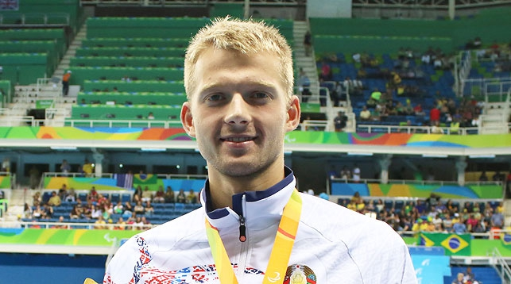
Белорусский пловец Игорь Бокий, который выиграл 6 золотых и 1 бронзовую награду и стал самым титулованным спортсменом Паралимпиады в Рио. По итогам двух Паралимпиад (Лондон-2012 и Рио-2016) на счету Игоря уже 13 медалей (11, 1, 1).

Slide 27
Всего же в копилке Беларуси на Паралимпиаде-2016 10 медалей. Кроме 6 золотых и 1 бронзовой наград Игоря Бокия по 1 золоту завоевали пловец Владимир Изотов и фехтовальщик-колясочник Андрей Праневич, еще одна бронза на счету метателя копья Александра Трипутя.
В итоговом медальном зачете Паралимпиады-2016 Беларусь с 10 (8, 0, 2) наградами заняла 19-е место.

Slide 28
Спасибо
за внимание!

